Slide 1
Notes:
みなさん、こんにちは。
この講座はスマートフォンを買われてから、まだあまり操作方法をよくご存じではない方を対象として、メールの使い方のご説明をします。
よろしくお願い致します。
まず講座を始める前に皆様がお持ちのスマートフォンの裏側を見てください。
リンゴのマークがスマートフォンについていませんか？
もしついている場合、Apple社のアイフォン（iPhone）という機種です。
今回の講座はAndroid対応のスマートフォンをお持ちの方を対象としています。
今回は残念ながらあまり参考にならないかもしれないことを予めご承知おき願います。

Slide 2
Notes:
この講座ではメールの使い方について学びます。
第1章では、文字の入力の仕方について学びます。
第2章では、メールの使い方について学びます。

Slide 3
Notes:
【補足説明】
講師の皆様は、メールの使い方をご説明する前に、メールを書くための文字入力の仕方を先に説明するとお伝えください。

Slide 4
Notes:
スマートフォンに文字を入力するための方法としては大きく分けて３つの方法があります。
まずはⒶの従来の二つ折り携帯電話で使用されてきたトグル入力という入力方法です。
多くの方が実際に操作されたことがあると思います。
あ行からわ行まで１２キーを対応して入力するもので、画面の例にありますように、例えば「ふ」の文字を入れたいときは、「は」の行を３回連続して押すと「は」→「ひ」→「ふ」のようにして入力することができます。ひらがなで入力してから漢字に変換できます。
次にご紹介するのは、Ⓑの「フリック入力」と呼ばれる方式で、従来の二つ折り携帯電話にはなかったスマートフォンならではの操作方法です。
画面の例では「い」を入力したい時は、 Ⓑのように「あ」を長押しすると、その「あ」の文字の上下左右にあ行のフリガナが表示されますので、指先を左側にスライドさせて、表示が「い」になりましたら指先を離せば「い」が入力されます。「あ」のままで良ければ、軽くタッチするだけにします。
Ⓒの音声入力については、入れたい言葉を音声で話しかければ文字に変換して入力してくれます。
最近の音声認識のソフトは非常に精度が向上しており、短い単語や文章の入力には非常に便利です。
【補足説明】
講師の皆様は、「文字入力は、インターネットでの調べ物やSNS等を利用する際にも必要になるので、ぜひとも覚えてほしいです。」とお伝えください。
いくつかの単語を例題として、実際に入力してもらっても良いでしょう。例題の単語は出来るだけあいさつなどの前向きな単語にしましょう。
また、フリック入力は、慣れればトグル入力よりも早く入力できるようになりますが、慣れるまでに時間がかかります。難しいと感じる受講者の方には、無理せず携帯電話の入力（トグル入力）をしても同じことができるとお伝えください。
この項目は時間を要して、受講者の方が疲れやすくなってしまうので、進める際にはご注意ください。

Slide 5
Notes:
次に、文字を入力する時の漢字や英数字を入れるためのキーボード配列の変更の仕方をご説明します。
ただし、各メーカー等により配列は若干異なります。
まずは一番標準的な｢日本語かなキーボード｣について説明します。
スマートフォンの配列として一番標準な日本語入力ができる①の「１２キー配列」が表示されます。
その状態で赤い点線で囲ってある「あa1」を押すと、②の「英語配列」となり英語の入力ができます。
この配列にある同じく赤い点線で囲ってある「あa1」を押すと、今度は③の数字キーとなり、数字の入力ができます。
同じ場所にある｢あa1｣を押すと、元の①「１２キー配列」に戻ります。
ご参考までに、④で示すように、パソコンのようなキー配列にしたり、キーボードを変更することも可能です。
また、「ゃ｣のような小文字を入力するときは、⑤のように「ま」の下に「大⇔小」のアイコンがあるので、それを押すと、入力した文字が｢ゃ｣と小文字になります。
具体的には、「やゆよ」、「つ」の他に「あいうえお」などがあります。
英文字の大文字を入力する時は、⑥のように小文字で文字を入れた後、「PQRS」の下にある「a⇔A」を押せば大文字になります。

Slide 6
Notes:
地球儀マークのボタンをタップすると、ローマ字入力や絵文字に切り替えることもできますので、関心のある方は試してみてください。
【補足説明】
講師の皆様は、「メールアドレスを入力する際などに、英字入力も必要になります。」とお伝えください。
また、それぞれの配列の切り替えは少し複雑なので、受講者の皆様も設定していただく時間を設けて慣れてもらうと良いでしょう。
キーボードの切り替えを使わない受講者が多ければ、ここでは、紹介のみにとどめて、「日本語かな」のキーボードを主に使うことにしてもかまいません。

Slide 8
Notes:
メールの使い方をご説明する前に、メールには、インターネットを供給している会社や、携帯会社が運営しているEメールサービス（キャリアメール）とGoogle社が提供しているGmail（ジーメール）をはじめとしたブラウザで利用できるEメールサービス（Webメール）等様々なものがあります。
今回はGoogle社が提供している「Gmail」にて説明させていただきます。
Androidのスマートフォンではすべて｢Gmail」が使用できます。
また「Gmail」を使用するには「Googleアカウント」が必要となります。
Googleアカウントとは、Googleが提供する全てのサービスに共通で利用できるアカウントです。
アカウントとは、各サービスを利用するための個人に発行される識別情報のことを指します。
日本語で例えると、「会員登録」のようなものです。
最近各携帯電話会社で発表されている格安プランとも言われるものにはキャリアメールが入っていませんので、今後「Gmail」のようなメールは携帯電話会社や機種等に左右されにくいため、大変役立つかと思います。
【補足説明】
講師の皆様は、スマートフォンに入っているメールソフトは多様なため、全てを一つ一つ取り扱うことはせず、「Gmail」を例に説明するということをご説明ください。

Slide 9
Notes:
それでは「Gmail」の使い方をご説明いたします。
①最初にホーム画面から「Gmail」のマークをタップしてください。「Gmail」の画面が出ましたら②の「作成」ボタンをタップします。
メールの作成画面が出ましたら③の「to」というところにメールの送り先のアドレスを入れてください。

Slide 10
Notes:
引き続いて、④の範囲に必要に応じて「件名」を入力して⑤の「メールを作成」のところに送りたい文面を入力します。
本文を入力したら⑥の紙飛行機のような形をした「送信」ボタンをタップすると送信されます。
【補足説明】
講師の皆様は、「メールアドレスと件名と文章が入力できれば、最低限のメールを送ることができます。」とご説明ください。
CCやBCCについては少し内容が複雑になりますので、講座の中では説明を割愛して構いません。

Slide 11
Notes:
次に今のメールが無事に送信されたかの確認をしてみましょう。
①最初の画面の上の左側に「横三本線のボタン」がありますでしょうか、見つかったらこちらをタップしてください。
様々なメニューが表示されますので、その中の②「送信済み」をタップします。
③送信済みのメールが表示されますので、その中に先ほど送信したメールの内容が表示されていれば先ほどのメールは相手先に送信された事が確認できます。
【補足説明】
講師の皆様は、「送信してしまったメールは取り消すことができないので、送信する前に、内容をよく確認しましょう。」とご説明ください。

Slide 12
Notes:
アドレスを入力するのではなく、電話帳（連絡先）に登録してあるアドレスからメールの宛先を入力する方法もあります。
①まず最初にホーム画面から「連絡先」をタップしてください。
②登録してある名前の一覧が表示されますので、送りたい相手の名前をタップしてください。
③登録データの中にアドレスが入っていれば相手のアドレスをタップすれば宛先が予め入った状態でメールの作成ができます。
④送信に使用するアプリを聞かれることがありますので「Gmail」をタップします。
【補足説明】
講師の皆様は、「アドレスを直接入力しても、電話帳からアドレスを指定しても、どちらでも問題なくメールが届きます。」とご説明ください。
「ただし、アドレスを直接入力する場合は、入力間違いが起きる可能性もありますので、電話帳を利用した方が手軽で便利です。」とお伝えください。

Slide 13
Notes:
次にメールを書いているときに文章を間違えた場合の訂正の仕方をご説明します。
まず①の画面のように誤って「今日ほ良いお天気ですが」と、「は」を「ほ」と入力したとします。
最初にカーソルのある位置から①の◀のアイコンを「ほ」の字の右隣りに移動するまでタップしてください。
この例では８回タップしてください。
ここでカーソルとはパソコンでもスマートフォンでも文字を入力する位置を点滅した│線で表示しています。
カーソルの左側に文字を入力します。
次にその位置で②の「削除ボタン」をタップしてください。このボタンをタップするとカーソルの左にある１文字を削除します。
③誤字を削除したら、その位置で「は」を入力すれば修正は完了します。
④完了したら今度は▶のアイコンを押してカーソルをこれから入力する先まで移動してください。
削除する位置が右か左か非常に混同しやすいので、「点滅する縦線の左側が消える」と覚えてください。

Slide 14
Notes:
次にこのメールに画像を添付して送ってみましょう。
先ほどの９ページのメールの作成画面において、クリップのような形をしたアイコン（添付アイコン）①をタップしてください。
②のような選択画面が表示されますので今回は「ファイルを添付」をタップしてください。
③のように最近撮った写真の一覧が表示されますので、添付したい写真をタップしてください。
④のように作成画面に添付したい画像が表示されますので、確認したら④紙飛行機の「送信」アイコンをタップします。
あとは９ページと同じ手順となります。

Slide 15
Notes:
次は相手からメールが来た時のメールの読み方をご説明します。
「Gmail」の最初の画面で10ページでも開いた画面左の横三本線のアイコン①をタップしましょう。
表示されたメニューの中から今度は②「メイン」をタップしてください。
③届いたメールの一覧が出ますので、そのメールを見つけてタップします。
④本文が表示されます。

Slide 16
Notes:
次は送られてきたメールに返信する方法です。
前のページ③のように返信したいメールをタップすると④のようにメールの本文が表示されます。
⑤の画面右上の左向きの矢印のマークをタップします。
⑥のようにメールを作る画面になるので返信内容を入力します。
⑦文面の作成が完了したら画面右上の送信ボタンをタップすると相手に送信されます。
【補足説明】
講師の皆様は、「返信画面が表示された後の手順は、メールを送信する際と変わりません」とお伝えください。
また「転送」について質問を受けた場合、「受信したメールの内容をそのままコピーして、別の人に送信することができる機能です。」とご説明ください。

Slide 17
Notes:
次は受信メールについている画像をアルバムに保存する方法をご説明します。
①相手から来たメールの保存したい画像の右下にある下矢印のボタンをタップします。
そうしますと、②のように画像が「アルバム｣の中に保存されます。

Slide 18
Notes:
最近、銀行や宅配業者、ネット通販事業者等を名乗り、「メールのアカウントが無効になりますので至急下記アドレスのホームページでご確認ください」といったメールが入る場合があります。
この時慌ててその指定されたURLアドレスをタップすると、一見本物の銀行や宅配業者、ネット通販事業者等のホームページに見える画面が表示されます。
指定された「アカウントの確認」等の画面で、本物のアカウントやパスワードを入力すると後でとんでもない詐欺事件や犯罪に巻き込まれてしまいます。
これは詐欺の一種ですのでくれぐれもご用心願います。
本当の銀行等からこのようなお問い合わせがメールで来ることはあり得なく、もしこのような通知メールが来た場合は、その指定されたＵＲＬは決して開かず、怪しいと感じたら、メールは削除することをおすすめします。
次ページに一例を掲載しますので、ご参考にしてください。
【講師向けコメント】
講師の皆様は、「不審なメールは詐欺の可能性があります。」とお伝えください。
「特に、個人のメールアドレス宛にメッセージが届くと、自分に関係のある内容ではないかと不安になることもありますが、焦らずに冷静に対処するとともに、心配であれば周りに相談するようにしましょう。」とお伝えください。

Slide 19
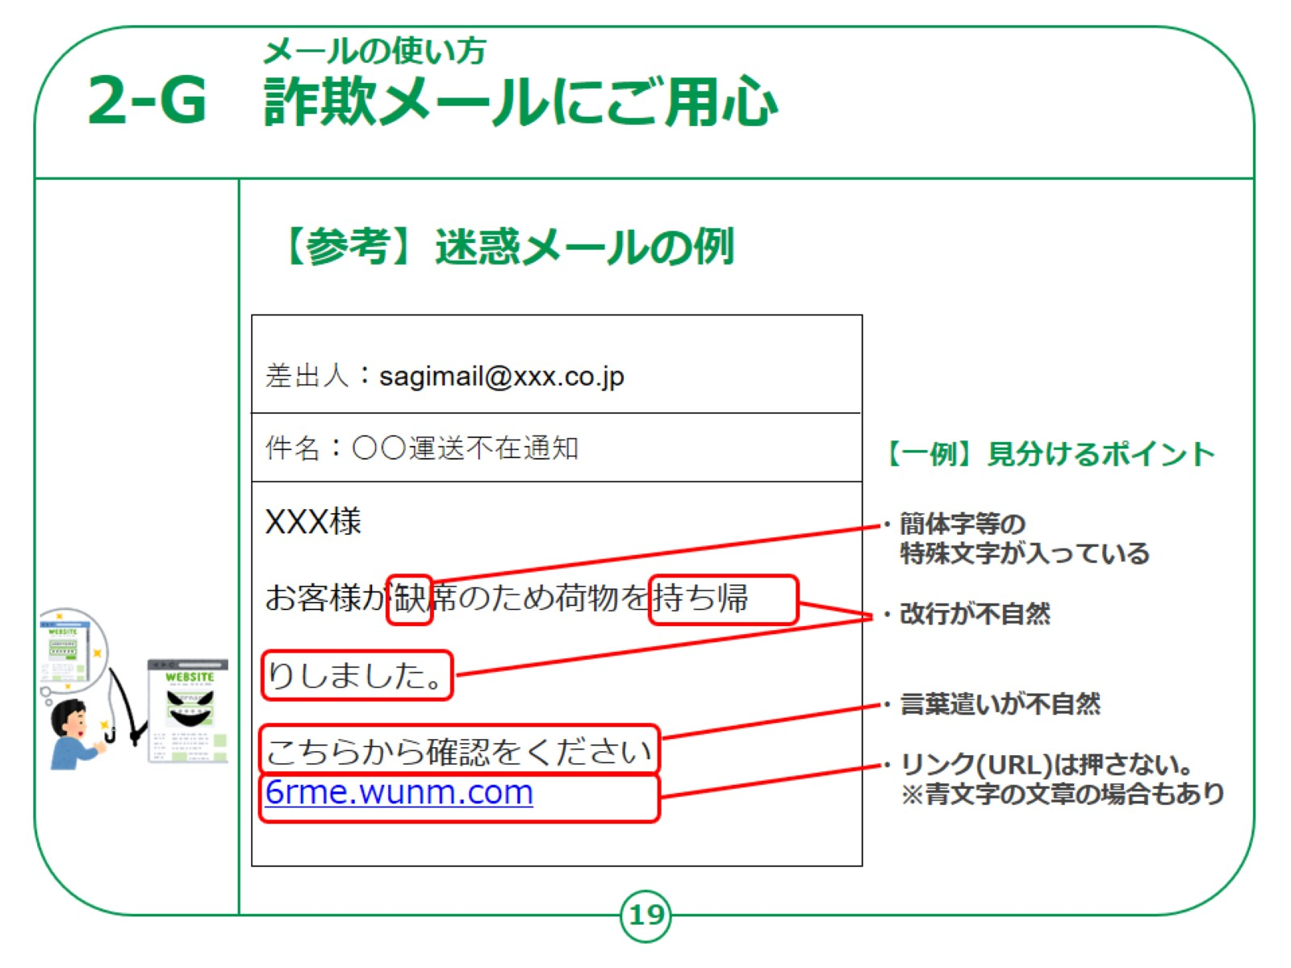
Notes:
迷惑メールを見分けるポイントを一例ですがご紹介します。
メール文面に簡体字等の特殊文字が入っている。
改行や言葉遣いが不自然なものは要注意です。
また文面にあるリンクは押さないこと。
青文字で強調されていることも多いです。
以上のようなポイントに注意しましょう。
これでメールの使い方についての講座を終わります。

